Slide 1
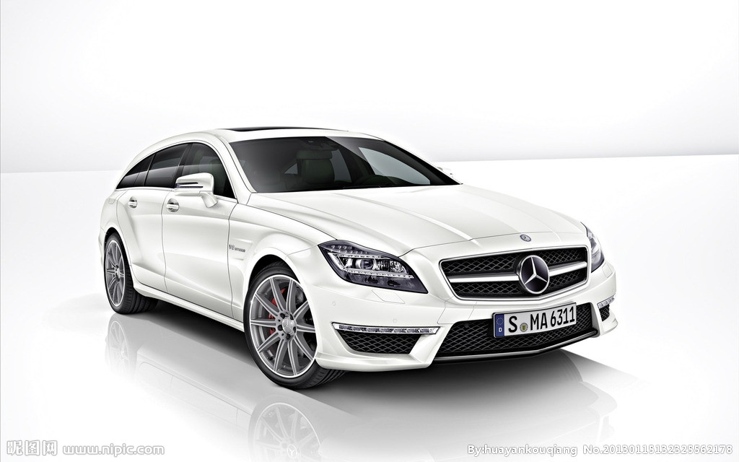
5 内能

Slide 2
一
分子动能
1.分子动能：由于分子永不停息地做 而具有的能量.
2.分子的平均动能
所有分子热运动动能的 .
3. 是物体分子热运动的平均动能大小的唯一标志.
无规则运动
平均值
温度

Slide 3
二
分子势能
1.分子势能：由分子间的 决定的能.
2.决定因素
(1)宏观上：分子势能的大小与物体的 有关.
(2)微观上：分子势能与分子之间的 有关.
相互位置
体积
距离

Slide 4
三
内能
1.内能：物体中 的热运动 与 的总和.
2.普遍性：组成任何物体的分子都在做着无规则的 ，所以任何物体都具有内能.
3.相关因素
(1)物体所含的分子总数由 决定.
(2)分子热运动的平均动能由 决定.
(3)分子势能与物体的 有关.
故物体的内能由 、 、 共同决定，同时受物态变化的影响.
所有分子
动能
分子势能
热运动
物质的量
温度
体积
物质的量
温度
体积

Slide 5
即学即用
1.判断下列说法的正误.
(1)温度反映了每个分子热运动的剧烈程度.( )
(2)温度是分子平均动能的标志.( )
(3)分子的势能是由分子间相互位置决定的能量，随分子间距的变化而变化.( )
(4)温度高的物体内能大.( )
2.(1)1千克10 ℃的水比10千克2 ℃的铁的分子的平均动能____.
(2)质量和体积一定的同种气体，温度高时气体的内能_____.
×
√
√
×
大
大

Slide 6
重点探究
02
启迪思维 探究重点

Slide 7
知识深化
1.单个分子的动能
(1)定义：组成物体的每个分子都在不停地运动，因此每个分子都具有动能.
(2)由于分子运动的无规则性，在某时刻物体内部各个分子的动能大小不一，就是同一个分子，在不同时刻的动能也可能是不同的，所以单个分子的动能没有意义.
2.分子的平均动能
(1)定义：物体内所有分子的动能的平均值.
(2)决定因素：温度是分子热运动的平均动能的标志.温度升高，分子的平均动能增大，但不是每个分子的动能都增大，个别分子的动能可能减小或不变，但总体上所有分子的动能之和一定是增加的.

Slide 8
3.物体内分子的总动能
物体内分子运动的总动能是指所有分子热运动的动能总和，它等于分子热运动的平均动能与分子数的乘积.物体内分子的总动能与物体的温度和所含分子总数有关.

Slide 9
例1 (多选)当氢气和氧气的质量和温度都相同时，下列说法正确的是
A.两种气体分子的平均动能相等
B.氢气分子的平均速率大于氧气分子的平均速率
C.两种气体分子热运动的总动能相等
D.两种气体分子热运动的平均速率相等
√
√
解析 因为温度是分子平均动能的标志，温度相同，则分子平均动能相同，故选项A正确.
因为氢气分子的质量小于氧气分子的质量，而分子平均动能又相等，所以氢气分子的平均速率大，故选项D错误，B正确.
虽然气体质量和分子平均动能(温度)都相等，但由于气体摩尔质量不同，分子数目就不相等，故选项C错误.

Slide 10

总结提升
由于不同物质的分子质量一般不同，所以同一温度下，不同物质的分子热运动的平均动能相同，但平均速率一般不同.

Slide 11
二
分子势能
导学探究
(1)功是能量转化的量度，分子力做功对应什么形式的能量变化呢？
答案 分子力做功对应分子势能的变化
(2)若分子力表现为引力，分子间距离增大时，分子力做什么功？分子势能如何变化？分子间距离减小时，分子力做什么功？分子势能如何变化？
答案 负功 分子势能增加 正功 分子势能减小
(3)若分子力表现为斥力，分子力做功情况以及分子势能的变化情况又如何呢？
答案 分子间距离增大时，分子力做正功，分子势能减小；分子间距离减小时，分子力做负功，分子势能增大.

Slide 12
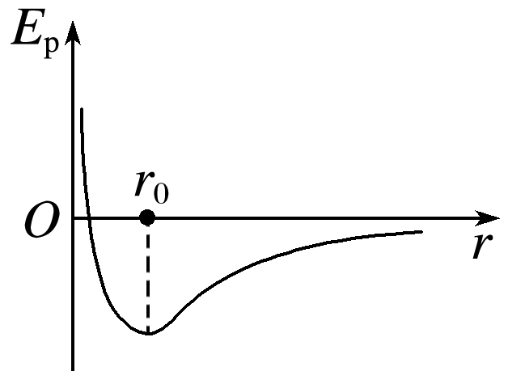
知识深化
1.分子力、分子势能与分子间距离的关系
分子间距离 | r＝r₀ | r＞r₀，r增大 | r＜r₀，r减小
分子力 | 等于零 | 表现为引力 | 表现为斥力
分子力做功 |  | 分子力做负功 | 分子力做负功
分子势能 | 最小 | 随分子间距离的增大而增大 | 随分子间距离的减小而增大
分子势能与分子间的距离的关系图象如图1所示.
图1

Slide 13
2.分子势能的特点
由分子间的相互位置决定，随分子间距离的变化而变化.分子势能是标量，正、负表示的是大小，具体的值与零势能点的选取有关.
3.分子势能的影响因素
(1)宏观上：分子势能跟物体的体积有关.
(2)微观上：分子势能跟分子间距离r有关，分子势能与r的关系不是单调变化的.

Slide 14
例2 A、B两分子的距离等于分子直径的10倍，若将B分子向A分子靠近，直到不能再靠近的过程中，关于分子力做功及分子势能的变化说法正确的是
A.分子力始终对B做正功，分子势能不断减小
B.分子力先对B做正功，而后B克服分子力做功，分子势能先减小后增大
C.B分子先克服分子力做功，而后分子力对B做正功，分子势能先增大后减小
D.分子间的距离不断减小，所以分子势能不断增大
√
解析 将B分子从距离等于分子直径10倍处向A分子靠近，分子力先表现为引力，引力做正功，分子势能减小，当r小于r₀时，分子力表现为斥力，分子力又做负功，分子势能增加，B正确.

Slide 15
总结提升
1.分子势能的变化情况只与分子力做功相联系.分子力做正功，分子势能减小；分子力做负功，分子势能增大.分子力做功的大小等于分子势能变化量的大小.
2.讨论分子势能变化时，绝不能简单地由物体体积的增大、减小得出结论.导致分子势能变化的原因是分子力做功.

Slide 16
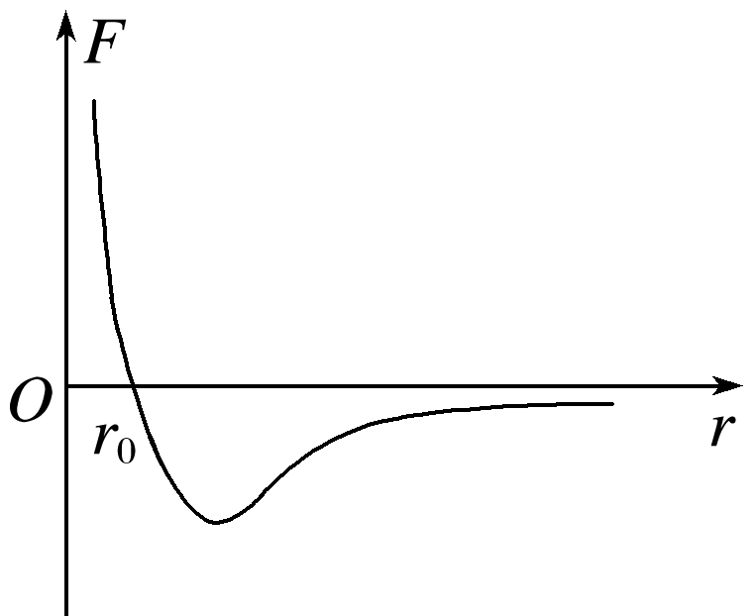
例3 (多选)(2019·济宁市高二下期末)两分子间的斥力和引力的合力F与分子间距离r的关系如图2所示，曲线与r轴交点的横坐标为r₀，相距很远的两分子仅在分子力作用下，由静止开始相互靠近.若两分子相距无穷远时分子势能为零，下列说法中正确的是
A.在r＝r₀时，分子势能为零
B.在r＝r₀时，分子势能最小，但不为零
C.在r>r₀阶段，分子势能一直减小
D.在r<r₀阶段，分子势能先减小后增加
√
√
图2

Slide 17
解析 因为两分子相距无穷远时分子势能为零，在r＝r₀时，斥力和引力大小相等，方向相反，分子力合力为零，分子势能最小，但不为零，A错误，B正确；
在r>r₀阶段，随着两分子的靠近，分子间表现为引力，引力做正功，分子势能一直减小，C正确；
在r<r₀阶段，分子间作用力表现为斥力，在两分子靠近的过程中，分子力做负功，分子势能一直增加，D错误.

Slide 18
总结提升
分子势能图象问题的解题技巧
1.要明确分子势能、分子力与分子间的距离关系图象中拐点的不同意义.分子势能图象的最低点(最小值)对应的距离是分子平衡距离r₀，分子力图象与r轴交点的横坐标表示平衡距离r₀.
2.要把图象上的信息转化为分子间的距离，再求解其他问题.

Slide 19
三
内能
导学探究
(1)结合影响分子动能和分子势能的因素，从微观和宏观角度讨论影响内能的因素有哪些？
答案 微观上：物体的内能取决于物体所含分子的总数、分子的平均动能和分子间的距离.
宏观上：物体的内能取决于物体所含物质的量、温度和体积及物态.
(2)物体的内能随机械能的变化而变化吗？内能可以为零吗？
答案 物体的机械能变化时其温度和体积不一定变化，因此其内能不一定变化，两者之间没有必然联系.组成物体的分子在做永不停息的无规则运动，因此物体的内能不可能为零.

Slide 20
知识深化
1.内能的决定因素
(1)宏观因素：物体内能的大小由物质的量、温度和体积三个因素决定，同时也受物态变化的影响.
(2)微观因素：物体内能的大小由物体所含的分子总数、分子热运动的平均动能和分子间的距离三个因素决定.
2.温度、内能和热量的比较
(1)温度宏观上表示物体的冷热程度，是分子平均动能的标志.
(2)内能是物体中所有分子的热运动动能与分子势能的总和.
(3)热量指在热传递过程中，物体吸收或放出热的多少，等于物体内能的变化量.

Slide 21
3.内能和机械能的区别与联系
 | 内能 | 机械能
对应的运动形式 | 微观分子热运动 | 宏观物体机械运动
常见的能量形式 | 分子动能、分子势能 | 物体动能、重力势能、弹性势能
影响因素 | 物质的量、物体的温度、体积及物态 | 物体的质量、机械运动的速度、相对于零势能面的高度、弹性形变量
大小 | 永远不等于零 | 一定条件下可以等于零
联系 | 在一定条件下可以相互转化

Slide 22
4.物态变化对内能的影响
一些物质在物态发生变化时，如冰的熔化、水在沸腾时变为水蒸气，温度不变，此过程中分子的平均动能不变，由于分子间的距离变化，分子势能变化，所以物体的内能变化.

Slide 23
例4 下列说法正确的是
A.铁块熔化成铁水的过程中，温度不变，内能也不变
B.物体运动的速度增大，则物体中分子热运动的平均动能增大，物体的内能增大
C.A、B两物体接触时有热量从物体A传到物体B，这说明物体A的内能大于物体B的内能
D.A、B两物体的温度相同时，A、B两物体的内能可能不同，分子的平均速率也可能
不同
√

Slide 24
解析 温度是分子平均动能的标志，内能是所有分子热运动动能和分子势能的总和，故温度不变时，内能可能变化，A项错误；
两物体温度相同，内能可能不同，分子的平均动能相同，但分子的平均速率可能不同，故D项正确；
最易出错的是认为有热量从A传到B，A的内能肯定大，其实有热量从A传到B，只说明A的温度高，内能大小还要看它们的总分子数和分子势能等因素，故C项错误；
机械运动的速度与分子热运动的平均动能无关，故B项错误.

Slide 25
总结提升
比较物体内能的大小和判断内能改变的方法
具体比较和判断时，必须抓住物体内能的大小与分子总数、温度、物体的体积及物态等因素有关，结合能量守恒定律，综合进行分析.
(1)当物体质量m一定时(相同物质的摩尔质量M相等)，物体所含分子数n就一定.
(2)当物体温度一定时，物体内部分子的平均动能就一定.
(3)当物体的体积不变时，物体内部分子间的相对位置就不变，分子势能也不变.
(4)当物体发生物态变化时，要吸收或放出热量，使物体的温度或体积发生改变，物体的内能也随之变化.

Slide 26
达标检测
03
检测评价 达标过关

Slide 27
1.(分子动能)关于温度与分子动能的关系，下列说法正确的是
A.某物体的温度为0 ℃，说明物体中分子的平均动能为零
B.温度是分子热运动平均动能的标志
C.温度较高的物体，其分子平均动能较大，则分子的平均速率也较大
D.物体的运动速度越大，则物体的温度越高
√
解析 某物体温度是0 ℃，物体中分子的平均动能并不为零，因为分子在永不停息地做无规则运动，A错误；
温度是分子热运动平均动能的标志，温度越高，分子的平均动能越大，但由于分子的质量不一定相同，则分子平均速率不一定大，B正确，C错误；
物体内分子无规则热运动的速度与机械运动的速度无关，物体的运动速度越大，不能代表物体内部分子的热运动越激烈，所以物体的温度不一定高，D错误.
1
2
3
4

Slide 28
2.(分子力和分子势能)下列关于分子力和分子势能的说法正确的是
A.当分子力表现为引力时，分子力和分子势能总是随分子间距离的增大而增大
B.当分子力表现为引力时，分子力和分子势能总是随分子间距离的增大而减小
C.当分子力表现为斥力时，分子力和分子势能总是随分子间距离的减小而增大
D.当分子力表现为斥力时，分子力和分子势能总是随分子间距离的减小而减小
√
解析 当分子力表现为引力时，分子间距离增大，分子力可能先增大后减小，也可能一直减小，分子力做负功，分子势能增大，所以A、B错误；
当分子力表现为斥力时，分子间距离减小，分子力增大，分子力做负功，分子势能增大，所以C正确，D错误.
1
2
3
4

Slide 29
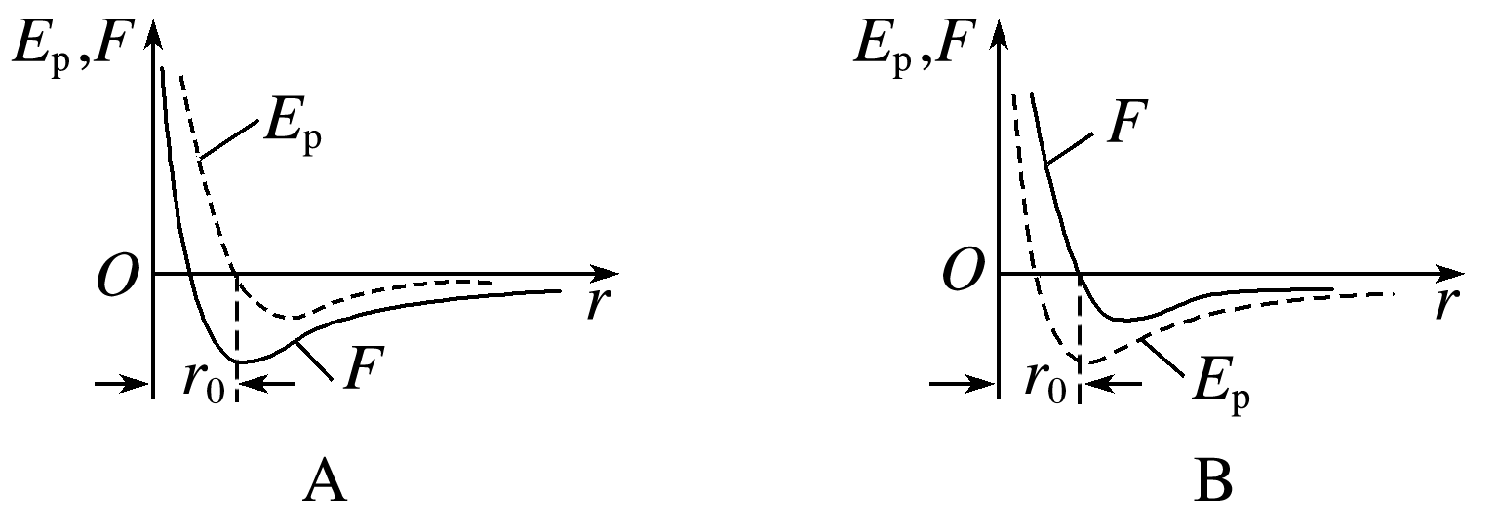
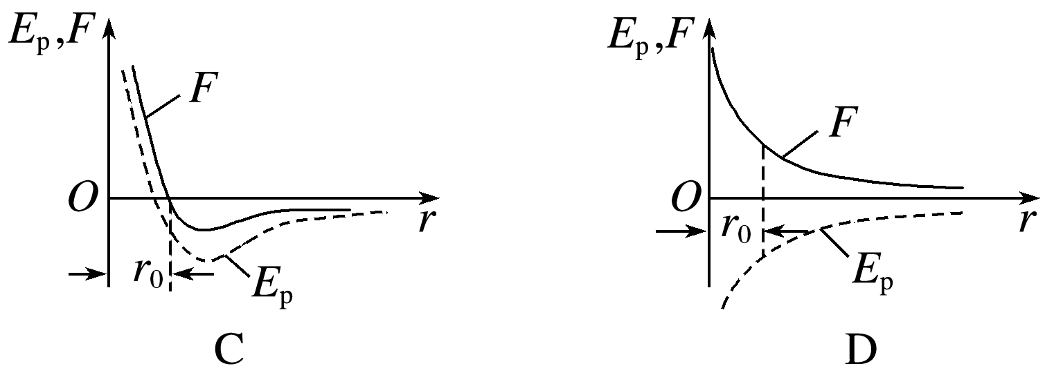
3.(分子力和分子势能)下列四幅图中，能正确反映分子间作用力F和分子势能E_{p}随分子间距离r变化关系的图线是
√
解析 当r<r₀时，分子力表现为斥力，随分子间距离r增大，分子势能E_{p}减小；
当r>r₀时，分子力表现为引力，随分子间距离r增大，分子势能E_{p}增大；
当r＝r₀时，分子力为零，此时分子势能最小，故选项B正确.
1
2
3
4

Slide 30
4.(内能)关于物体的内能，下列说法中正确的是
A.机械能可以为零，但内能永远不为零
B.温度相同、质量相同的物体具有相同的内能
C.温度越高，物体的内能越大
D.0 ℃的冰的内能与等质量的0 ℃的水的内能相等
√
解析 机械能是宏观能量，可以为零，而物体内的分子在永不停息地做无规则运动，且存在相互作用力，所以物体的内能永不为零，A项正确；
物体的内能与物质的量、温度和体积及物态有关，B、C、D错误.
1
2
3
4

Slide 31
本课结束
完成作业 大家辛苦了！

